Slide 1
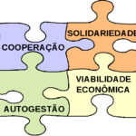
ESCOLA DE NEGÓCIO
MOTIVAÇÃO E LIDERANÇA

Slide 2
O que é Motivação?
Motivação vem da palavra Motivo. Ter motivo para...

Slide 3
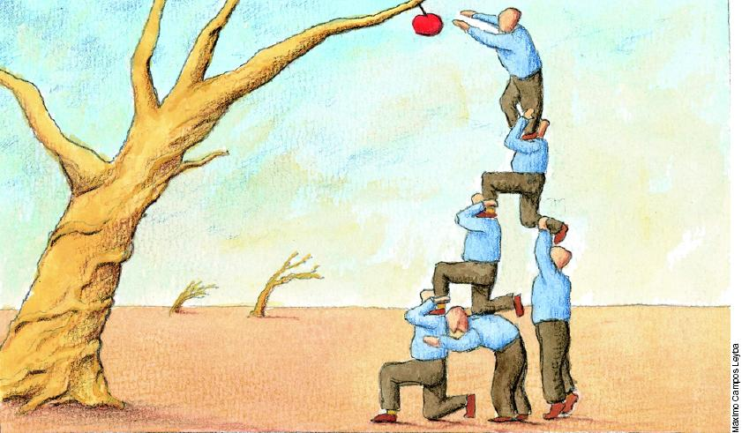
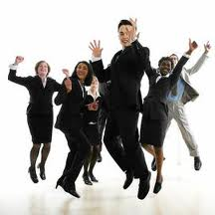
MOTIVAÇÃO
Conjunto de forças que sustentam, regulam e orientam as ações de um organismo para determinados fins.
MOTIVO
Desejos, necessidades e interesses que o comportamento orientado para um fim procura satisfazer.

Slide 4
Motivação nas Organizações
O QUE É MOTIVAÇÃO?
Desejo de exercer altos níveis de esforço em direção a determinados objetivos.
Ter sonhos e realizar os seus sonhos.
Elementos fundamentais da Motivação:
Necessidades individuais – cada ser humano tem necessidades diferentes

Slide 5
Motivação nos Empreendimentos
Motivar as pessoas: um dos maiores desafios de todos empreendimentos
A motivação é resultado da interação entre indivíduo e a situação que o envolve.
A mesma pessoa pode ter diferentes níveis de motivação ao longo do tempo.

Slide 6
“Motivação é aquilo que te mantêm seguindo. É aquilo que mantêm você firme nos seus propósitos mesmo quando tudo e todos estão contra você. Motivação é o que faz você ficar até 4 horas da manhã estudando pra uma prova. É o que faz você trabalhar até tarde pra conseguir uma promoção”

Slide 7
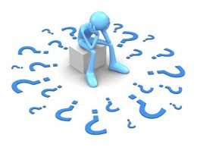
O que nos desmotiva?
Falta de metas;

Slide 8
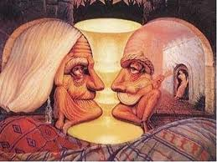
O que nos desmotiva?
Percepção distorcida do mundo;

Slide 9
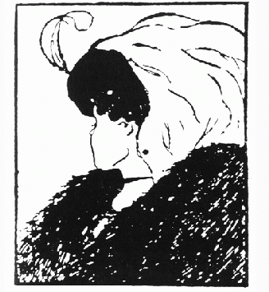
O que nos desmotiva?

Slide 10
O que nos desmotiva?
Percepção distorcida de si mesmo;

Slide 11
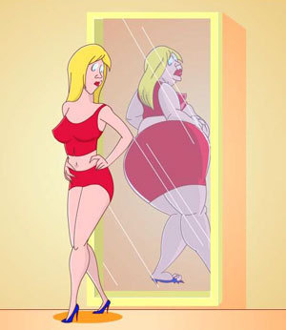
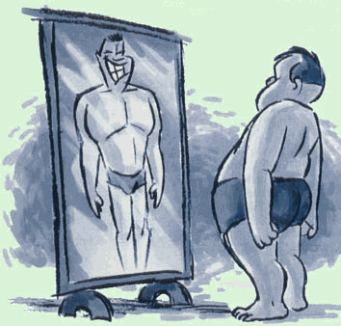
O que nos desmotiva?
Auto-imagem;

Slide 12
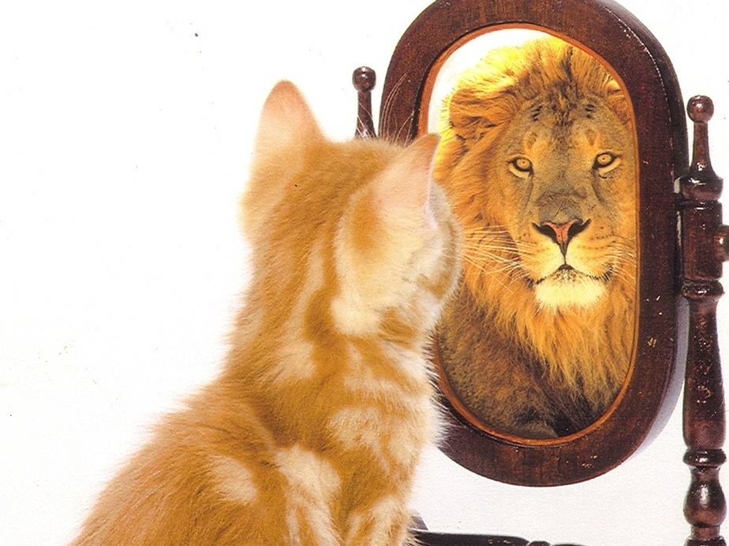
O que nos desmotiva?
Auto-estima;

Slide 13
O que nos desmotiva?
Pensamentos negativos;

Slide 14
O que nos desmotiva?
Falta de perspectiva para o futuro;

Slide 15
Motivação
Você já se motivou e se desmotivou na vida em uma determinada atividades?

Slide 16
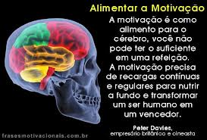

Slide 17
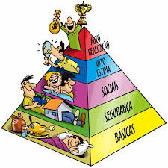
Teoria da Hierarquia das Necessidades de Maslow

Slide 18
Hierarquia das necessidades de Maslow
Auto-Realização
Estima
Auto-realização
Auto-desen-
volvimento
Excelência
pessoal
Competência
Expertise
Sociais
Satisfação do ego
Orgulho
Status e prestígio
Auto-respeito
Reconhecimento
Confiança
Progresso
Apreciação
Admiração
dos colegas
Segurança
Relacionamento
Amizade
Aceitação
Afeição
Compreensão
Consideração
Fisiológicas
Proteção contra
Perigo
Desemprego
Discriminação profissional
Política adm. imprevisível
Alimento
Repouso
Abrigo
Sexo

Slide 19
NECESSIDADES FISIOLÓGICAS

Slide 20
NECESSIDADES DE SEGURANÇA
Satisfeitas as necessidades fisiológicas, tendem a assumir maior prioridade as de segurança:
preservação, afastamento do perigo físico e do risco de privação das necessidades básicas.

Slide 21
NECESSIDADES SOCIAIS
Satisfeitas as necessidades de segurança, a tendência é no sentido de passarem a ser prioritárias as necessidades sociais:
participação, identificação com os seus iguais, formação de famílias, grupos de amigos, equipes, associações, etc.

Slide 22
NECESSIDADES DE STATUS E ESTIMA
Satisfeita as necessidades sociais, a tendência é no sentido de se tornarem prioritárias as necessidades de status e estima:
necessidades do ego, amor-próprio, reconhecimento do valor por si mesmo, e através do respeito alheio.

Slide 23
NECESSIDADES DE AUTO-REALIZAÇÃO
Satisfeitas as necessidades de status e estima, a tendência é no sentido de se tornarem prioritárias as necessidades de auto-realização:
atingir o máximo do potencial individual, tornar-se aquilo que se é capaz, dar uma contribuição efetiva para a sociedade e o país.

Slide 24
A necessidade fisiológica hoje

Slide 25
A gente motiva as pessoas?
A motivação vem de dentro do indivíduo.
O que te motiva?

Slide 26
. Etapas do ciclo motivacional.
Equilíbrio
Estímulo
ou incentivo
Satisfação Necessidade
Tensão
Comportamento
ou ação

Slide 27
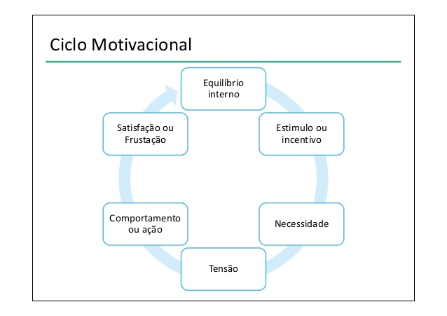

Slide 28
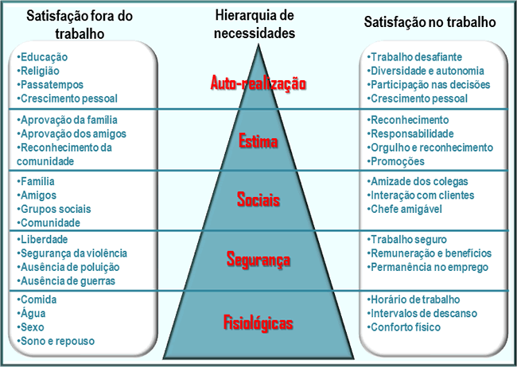

Slide 29
Tem um objetivo!!!

Slide 30
Quais são os seus sonhos?

Slide 31
Quais são suas metas para alcançar os seus sonhos?

Slide 32
Quem tem metas... sabe o que fazer para alcançá-las! O que você precisa fazer?

Slide 33
O pensamento é o princípio de tudo! “Querer é poder!”

Slide 34
Referência dos Slides
Prof. Maria Bernadete Serravalle Ruguê
Universidade Católica de Goiás. Departamento de Administração.
Teoria Geral de Administração. 2009.1. TurmaCSA1000 (grade 2008.2)
Psicóloga Camilla Lima – CRP 17/1535
Psicologia Escolar
Instituto Federal de Educação, Ciência e Tecnologia
Rio Grande do Norte – Câmpus Ipanguaçu

Slide 35
Site e vídeos
https://www.youtube.com/watch?v=EIU3GHDmGqA
https://www.youtube.com/watch?v=o0-wqgQe7BY

Slide 36
LIDERANÇA
É considerada a habilidade de motivar, influenciar, inspirar e comandar um grupo de pessoas a fim de atingir objetivos.

Slide 37
O que você pensa?
Uma pessoa já nasce líder?
Um chefe tem que ser um bom líder?
Quais as características do verdadeiro líder?
Você é um líder? Liderança
A liderança é o ato de comandar, orientar e incentivar um grupo de pessoas visando o atingimento de uma meta ou objetivo em comum.

Slide 38
.
O que dizem os mestres ?
Peter Drucker: tem seguidores, oferece resultados,
dá exemplo, aceita responsabilidade
Jack Welch: integridade, senso de propriedade, paixão, simplicidade, autoconfiança, recompensas, comemorações, aprendizado, agilidade
Deming: estimula o orgulho profissional, conhece o trabalho, líder de líderes.
Shinyashiki: inspira, administra, é “chefe”

Slide 39
Qual é o papel do líder?
Quais são as características essenciais do líder?
Quais são as habilidades do líder?
Quais são os estilos de liderança do líder?

Slide 40
O PAPEL DO LÍDER
Garantir a harmonia e boa comunicação entre o grupo;
Delegar tarefas de maneira eficiente e otimizada;
Oferecer motivação e inspiração para os membros do grupo;
Organizar metas e prazos;
Determinar os melhores caminhos para chegar ao objetivo.

Slide 41
Características Essenciais para um Líder
Carisma
Comunicação clara e didática
Respeito e empatia
Paciência
Pensamento estratégico
Rápida tomada de decisões
Boa capacidade de delegar tarefas
Discurso motivacional e inspirador
Disciplina e organização
Proatividade e compromisso
Auto responsabilidade

Slide 42
Habilidades Necessárias de um Líder
Shemerhorn, Hunt e Osborn (1985)
TÉCNICA
Método
• Processo • Procedimento
HABILIDADES
HUMANAS
Cooperação com outras Pessoas
CONCEITUAL
•Conhecimentos
•Decisões

Slide 43
O que são os Estilos de Liderança?
Os estilos de liderança são as diferentes formas que um líder pode atuar.
Eles dizem respeito às estratégias utilizadas para motivar, organizar e interagir com os seus liderados.
Você já deve ter ouvido falar, por exemplo, dos estilos de liderança autocrático, democrático e liberal.

Slide 44
Os três estilos de liderança
Autocrática
O líder fixa as diretrizes,
sem qualquer
participação do grupo
O líder determina as
providência para execução
das tarefas, na medida em
que se tornam necessárias
e de modo imprevisível
para o grupo
O líder determina a tarefa
que cada um deve executar
e os colegas de trabalho
O líder é dominador e é
“pessoal” nos elogios e
críticas ao trabalho
de cada membro.
Democrática
As diretrizes são debatidas
decididas pelo grupo,
estimulado e assistido
pelo líder.
O grupo esboça as
providências para atingir o
alvo e pede conselhos ao
líder, que sugere
alternativas para o
grupo escolher.
A divisão do trabalho fica a
critério do grupo e cada
membro tem liberdade de
escolher seus colegas de
trabalho.
O líder procura ser um membro
normal do grupo, em espírito.
O líder é objetivo e limita-se
aos fatos nas críticas e
elogios.
Liberal (laissez-faire)
Há liberdade total para as
decisões grupais ou individuais,
e mínima participação do líder.
A participação do líder é
limitada apresentando apenas
sugestões quando solicitado a
fazê-las.
A divisão do trabalho e escolha
dos colegas fica totalmente a
cargo do grupo. Absoluta falta
de participação do líder.
O líder não avalia o grupo nem
controla os acontecimentos.
Apenas comenta as atividades
quando perguntado.

Slide 45
Qual o melhor estilo de liderança?
?

Slide 46
Depois de aprender sobre todos esses estilos de liderança, você deve estar se perguntando:
“Qual seria, então, o estilo mais adequado?”
A resposta é: nenhum deles.
Não existe um tipo de liderança ideal e que funcione em qualquer situação, empresa ou time. O bom líder deve estar preparado para os exercer diversos papéis.

Slide 47
Liderança Autocrática
Neste estilo de liderança, é adotada uma postura autoritária e centralizadora perante a equipe.
As decisões estratégicas são tomadas pelo líder, com base no seu conhecimento e julgamento.
Os colaboradores estão sujeitos a regras muito bem definidas. Há pouca ou nenhuma abertura para se posicionarem, questionarem ou contribuírem com idéias ou sugestões.
Considerado um tipo de liderança mais tradicional e frequentemente visto como antiquado, esse estilo de liderança não deixa de ter suas vantagens e aplicações.

Slide 48
Vantagens da Liderança Autocrática
Agilidade nos processos decisórios, que geralmente dependem de uma só pessoa;
Os liderados tendem a ser mais produtivos, sob a presença e pressão do líder;
Maior controle dos processos e maior especialização por parte da equipe, que trabalha focada nas tarefas.

Slide 49
Desvantagens da Liderança Autocrática
O líder pode ser visto pela equipe como um ditador, gerando tensão, stress e consequentemente conflitos dentro do time.
Os liderados podem se sentir subutilizados e desvalorizados, já que não contribuem com novas idéias e decisões.
Em função da centralização, o líder pode ficar sobrecarregado.
Na ausência do líder, a equipe tende a relaxar, podendo ocorrer queda de produtividade.
É mais comum que a equipe apresente frustração e desmotivação.

Slide 50
Quando Utilizar a Liderança Autocrática?
O estilo de liderança autocrática deve ser utilizado em situações que exigem alto nível de controle dos processos.
Um exemplo são situações em que o liderado possui pouca experiência e necessita de mais direcionamento, em equipes muito grandes ou com posições de baixa qualificação.
Já profissionais mais especializados e experientes tendem a sentir desconforto e desmotivação perante a esse tipo de liderança.

Slide 51
Liderança Democrática
Os líderes que trabalham com este estilo são abertos à participação, sugestões e contribuições da equipe. Essa é, inclusive, uma postura incentivada.
Líderes democráticos estão sempre preocupados com a satisfação, bem estar e motivação do time. Procuram estimular os bons relacionamentos, a comunicação aberta e o desenvolvimento dos colaboradores.

Slide 52
Vantagens da Liderança Democrática
Interação entre líderes e equipe;
Atenção à satisfação e motivação dos liderados, que geralmente são mais responsáveis e produtivos;
Valorização da contribuição de todos no time;
Maior comprometimento e responsabilidade dos membros.

Slide 53
Desvantagens da Liderança Democrática
Os processos decisórios e de mudança podem ser lentos;
Exige nível de maturidade alto e experiência da equipe;
Risco de perda de controle de determinadas tarefas ou processos.

Slide 54
Quando Utilizar a Liderança Democrática?
Este estilo de liderança funciona muito bem em equipes com nível de maturidade elevado.
Também é eficiente em situações em que o líder não se sente seguro para determinadas decisões e necessita de contribuições de outras pessoas.
O estilo de liderança democrático é capaz de gerar novas idéias e inovação para o negócio.

Slide 55
Liderança Liberal
O líder liberal parte do pressuposto que as pessoas possuem um nível de maturidade elevado, a ponto de não precisarem tanto dele.
Ele entende que pode deixar o grupo a vontade, sem necessidade de acompanhamento constante. Esse estilo de liderança conta com a capacidade de autogestão da equipe.
A liderança liberal, no entanto, não significa ser um líder omisso. Ele ainda possui responsabilidades, como a organização, delegação de tarefas e motivação da equipe.

Slide 56
Vantagens da Liderança Liberal
Liberdade para tomada de decisões;
Confiança no trabalho do liderado;
Descentralização e pouca burocracia.
Desvantagens da Liderança Liberal
Baixa produtividade devido à falta de orientação, feedback e controle de qualidade do trabalho;
Sentimento de falta de direcionamento;
Individualismo e pouco respeito à figura do líder.

Slide 57
Quando Utilizar a Liderança Liberal?
Este estilo de liderança alcança bons resultados em equipes experientes, formada por profissionais especialistas e capazes de trabalhar com níveis altos de autonomia e responsabilidade.
É importante também que as relações interpessoais sejam maduras e que a comunicação entre os membros da equipe seja muito eficaz. Além disso, o líder deve estar sempre acessível e presente, pronto para motivar a equipe quando necessário.

Slide 58
Liderança situacional: o que é?
Como mencionamos anteriormente, a liderança é um assunto que ainda fomenta muitos estudos. Por isso, as teorias continuam a avançar, e já existem muitos conceitos mais recentes a serem considerados. É o caso, por exemplo, da liderança situacional.
Nesse estilo de liderança, são levados em consideração níveis diferentes de maturidade e desenvolvimento das pessoas.
Os líderes são capazes de reconhecer a maturidade e a motivação do liderado e adaptar o seu comportamento à capacidade e empenho de cada um.

Slide 59
A maturidade é classificada em quatro estágios
P1: liderados são inexperientes e não tem competência.
P2: os liderados já possuem um pouco de experiência, e estão motivados.
P3: os liderados possuem níveis elevados de experiência, mas estão desmotivados.
P4: os liderados têm muita experiência e estão altamente motivados.

Slide 60
Vantagens da Liderança Situacional
Flexibilidade na atuação, no sentido em que cada situação é analisada de acordo com o seu cenário;
Otimização do tempo do gestor, aumentando sua produtividade e da equipe;
Desenvolvimento da maturidade da equipe e líder.

Slide 61
Desvantagens da Liderança Situacional:
Falta de padronização de determinados processos;
Dependência do domínio do líder para lidar com diversas situações e perfis profissionais;
Processo de desenvolvimento do time pode ser longo e demorado por envolver diversas variáveis.

Slide 62
Quando Utilizar a Liderança Situacional?
A liderança situacional funciona muito bem para empresas que conseguem acompanhar o ritmo da globalização e as inovações tecnológicas.
Para que dê realmente certo, é necessário contar com líderes flexíveis e bem preparados, aptos para atuar em diversos cenários.

Slide 63
Liderança Coaching: o que é?
Na liderança coaching, o foco de líder é desenvolver o potencial de cada um.
O líder que atua nesse estilo possui a capacidade de identificar competências e habilidades de cada colaborador e trabalhar o seu desenvolvimento, estimulando a autoconfiança e visão de futuro.

Slide 64
Vantagens da Liderança Coaching
Foco na performance dos indivíduos;
Maior cooperação e compromisso dos membros do time;
Feedback constante para que o liderado esteja consciente e comprometido com aumento de sua performance;
Desenvolvimento contínuo de líderes e liderados.

Slide 65
Desvantagens da Liderança Coaching
Não funciona quando os integrante da equipe não estão dispostos a se dedicar ao desenvolvimento e mudanças de comportamentos;
Em algumas situações, pode ser necessário comprometer resultados de curto prazo para o alcance de resultados posteriores;
Exige que os líderes dediquem mais tempo ao desenvolvimento da sua equipe.

Slide 66
Quando Utilizar a Liderança Coaching?
É um estilo que funcionará bem para negócios dispostos a investir no capital humano. É preciso que existam líderes dispostos se dedicar ao desenvolvimento do seu time e ao seu próprio.
A liderança coaching, no longo prazo, pode trazer grandes benefícios para as empresas e seus colaboradores.

Slide 67
Como obter melhores resultados aplicando a liderança adequada?
Aqueles que dominam ao menos os três estilos de liderança tradicionais possuem comprovadamente melhores desempenhos individuais e em equipe.
Depois de aprender sobre todos esses estilos de liderança, você deve estar se perguntando: “qual seria, então, o estilo mais adequado?”. A resposta é: nenhum deles.
Não existe um tipo de liderança ideal e que funcione em qualquer situação, empresa ou time.
Diversos estudos já comprovaram que quanto mais estilos o profissional for capaz de dominar e implementar à sua atuação melhor.

Slide 68
O bom líder deve estar preparado para os exercer diversos papéis.
Por isso, para desenvolver suas habilidades de liderança, procure agregar à sua atuação o melhor de cada estilo, com competências diversas. Estar comprometido com o seu desenvolvimento é primordial para uma liderança de altos resultados.
Como o Coach pode desenvolver melhores lideranças nas organizações?
O coaching baseia-se em estudos de diversas áreas e utiliza ferramentas cientificamente comprovadas para ajudar no desenvolvimento de novas habilidades, autoconhecimento e no alcance de metas e objetivos.
Contar com esse profissional no ambiente de trabalho pode ajudar muito a desenvolver líderes mais flexíveis e com um maior leque de ferramentas ao seu dispor para motivar e gerir as equipes.
Como vimos, saber detectar o estilo de liderança ideal para cada situação e se adaptar com rapidez é essencial para ter sucesso como líder. O coach pode ajudar os profissionais de uma empresa a desenvolver e exercitar essas habilidades importantes, tanto para seu desenvolvimento quanto para os resultados finais do negócio.

Slide 69
Conclusão
Existem muitos estilos de liderança, que vêm sendo estudados, descritos e testados cientificamente há muito tempo.
A grande maioria das pesquisas na área apontam que a principal característica de um bom líder é a flexibilidade: conhecer e se adaptar aos diferentes estilos de liderança é fundamental para obter bons resultados.
Um líder eficiente é capaz de identificar as necessidades de seus liderados e ajustar suas ações de acordo. Ele mantém a equipe motivada, em desenvolvimento constante e muito mais produtiva!
E você, que características de cada estilo de liderança considera mais importantes, e como aplica os diferentes estilos no seu dia a dia profissional? Divida sua opinião conosco nos comentários e não esqueça de deixar sua pergunta se sobrou alguma dúvida!

Slide 70
Referencias bilbiográficas dos slides
Estilos de Liderança: O que são, Tipos e Como funcionam. Escrito por SBCoaching . https://www.sbcoaching.com.br/blog/estilos-de-lideranca
Quer aprender mais sobre liderança? Leia também esses outros textos: 1. 6 Dicas para aproveitar os treinamentos da SBCOACHING. 2. Liderança feminina: mulheres no comando. 3. Guia Completo sobre Liderança: Segredos dos Grandes Líderes
https://pt.wikipedia.org/wiki/Lideran%C3%A7a
Profa. Dra. Adriana Cristina Ferreira Caldana
Thiago Ferreira Quilice Caps. 11 e 12 (11ª ed.) Cap. 12 (14ª ed)

